Slide 1
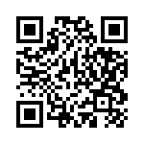
https://goo.gl/REncDz
NeGSOF IV : QR Code & URL
ลงทะเบียนเข้าร่วมกิจกรรมการติดตามผลการติดตามผู้บริหารกรมอนามัย (Job Shadowing)
ระหว่างวันที่ 20 - 22 กุมภาพันธ์ 2562
ณ โรงแรมริเวอร์ไรน์ เพลส จังหวัดนนทบุรี และสำนักงานพัฒนารัฐบาลดิจิทัล (องค์การมหาชน)

